Slide 1

CHARAKTERISTIKA A ČLENĚNÍ NÁKLADŮ V NÁKLADOVÉM ÚČETNICTVÍ

Slide 2
Členění nákladů
Rozeznáváme následující členění nákladů:
  druhové členění nákladů
  účelové členění nákladů

Slide 3
Druhové členění nákladů
náklady účtujeme v 5. účtové třídě a lze je rozdělit na:
  náklady provozní – souvisí s pravidelně se opakující provozní činností podniku (např. spotřeba materiálu)
  náklady finanční – zachycují náklady spojené s finančními operacemi podniku (např. nákladové úroky)

Slide 4
Účelové členění nákladů
z hlediska identifikace nositele, který vyvolává vznik nákladů, můžeme provést rozdělení nákladů na:
  náklady hlavní výroby – vytváří se hlavní vlastnosti výkonů
  náklady pomocné výroby - výrobek získává charakteristické znaky (barva)
  náklady vedlejší výroby - výroba náhradních dílů, součástek
  náklady přidružených činnosti – například zužitkování odpadu

Slide 5
Účelové členění nákladů
Základem účelového členění nákladů je jejich rozlišení na:
  náklady technologické
  náklady na obsluhu a řízení

Slide 6
Náklady technologické
vznikají v technologickém procesu dané činnosti
odpovídají reálnému průběhu aktivity
pokud se určitá výroba neuskuteční, technologické náklady nejsou vynaloženy
příkladem může být mzda pracovníků, odpisy výrobního zařízení aj.

Slide 7
Náklady na obsluhu a řízení
jedná se o náklady vynaložené na činnosti nebo operace vytvářející podmínky k průběhu dané činnosti
jsou obvykle vynakládány společně na zajištění více druhů výrobků
při zavedení nebo zastavení určitého výkonu se rozsah těchto nákladů mění jen částečně

Slide 8
Náklady jednicové
  souvisí nejen s technologickým procesem jako celkem, ale přímo s jednotkou dílčího výkonu
  zpravidla se vypočítá vynásobením příslušné normy s předem stanoveným nebo skutečným počtem provedených výkonů (např. počtem vyrobených výrobků)
  základním hodnotovým informačním nástrojem jejich řízení je kalkulace

Slide 9
Náklady režijní
výše nákladů na obsluhu a řízení
výše části technologických nákladů, která souvisí s technologickým procesem jako celkem
neroste přímo úměrně s počtem provedených výkonů
příkladem těchto nákladů může být mzda mistra, náklady na otop, které vychází z harmonogramu topné sezóny a normativu založeného na vytápěných m3 a další
základním nástrojem řízení těchto nákladů je rozpočet

Slide 10
Kalkulační členění nákladů
Pro účely kalkulací používáme kalkulační členění nákladů na:
  náklady přímé
  náklady nepřímé

Slide 11
Přímé náklady
bezprostředně souvisí s konkrétním druhem výkonu
lze je jednotlivým aktivitám přiřadit bezprostředně při jejich vzniku
jedná se například o náklady jednicové (jednicový materiál, jednicové mzdy, ostatní přímé náklady)

Slide 12
Nepřímé náklady
  nevážou se k jednomu druhu výkonu, ale k celku
  zajišťují průběh podnikatelského procesu podniku jako celku

Slide 13
Náklad podle závislosti na objemu výroby
Základem členění nákladů podle závislosti na objemu výroby jsou dvě základní skupiny nákladů:
  náklady fixní, které zůstávají neměnné i při změnách v určitém intervalu prováděných výkonů nebo využití kapacity
  náklady variabilní, které se mění v závislosti na objemu výkonů

Slide 14
Fixní náklady
nemění se v určitém rozsahu prováděných výkonů nebo aktivity podniku
zpravidla se jedná o tzv. kapacitní náklady, které mají vztah k zajištění podmínek pro efektivní průběh podnikatelské činnosti
rozdělují se dále na dvě následující skupiny:
  umrtvené (utopené) fixní náklady
  vyhnutelné fixní náklady

Slide 15
Fixní náklady
čím větší bude objem provedených výkonů v rámci dané kapacity, tím rychleji bude klesat podíl fixních nákladů na jednotku výkonů (degrese fixních nákladů)
!!!!!!

Slide 16
Umrtvené (utopené) fixní náklady
jsou vynakládány často ještě před zahájením výroby
souvisí zejména s pořízením dlouhodobého majetku (budovy, strojní zařízení, informační systém) nebo realizací jiného investičního rozhodnutí
jejich celkovou výši nelze v průběhu podnikatelského procesu ovlivnit
jedinou možností jejich snížení je opačně působící investiční rozhodnutí (např. odprodej strojního zařízení)
jako příklad můžeme uvést odpisy fixních aktiv, nákup strojního zařízení apod.

Slide 17
Vyhnutelné fixní náklady
souvisí se zajištěním kapacitních podmínek podnikatelského procesu, avšak nesouvisí bezprostředně s investičním rozhodnutím
při trvalém snížení využití kapacity lze tyto náklady omezit
příkladem mohou být časové mzdy mistrů, náklady na vytápění výrobních prostor v případě, že podnik redukuje třísměnný provoz na dvousměnný apod.

Slide 18
Variabilní náklady
náklady, které se mění v závislosti na objemu výkonů
ze je rozdělit na variabilní náklady:
    proporcionální
    nadproporcionální
    podproporciální

Slide 19
Nákladová funkce
Celkové náklady = variabilní náklady + fixní náklady
CN = VN + FN
CN = vn * Q + FN
CN…celkové náklady
VN…celkové variabilní náklady
FN….celkové fixní náklady
vn…..variabilní náklady na jednotku
Q……počet výrobků

Slide 20
Pojetí nákladů v nákladovém účetnictví
Rozlišujeme:
finanční pojetí nákladů
  reálný úbytek peněžních prostředků
  historicky pořizovací cena
hodnotové pojetí nákladů
  nemusí být nutně spojeno s reálným úbytkem peněžních prostředků
  reprodukční pořizovací cena (tržní)
ekonomické pojetí nákladů
  pracuje s oportunitními náklady
Notes:
csvukrs

Slide 21
Oportunitní náklady
Protože ekonomické zdroje jsou omezené, nemůže podnik uskutečnit všechny možnosti, ale vybírá si pouze některé z nich.
Oportunitní náklady jsou tak charakterizovány jako ušlé výnosy, o který podnik přichází tím, že určitou alternativu, která byla předmětem rozhodování, neuskuteční.
Naproti tomu můžeme vymezit oportunitní výnosy, což představuje náklady, kterým se podnik tím, že určitou alternativu dalšího vývoje neuskuteční, vyhýbá.

Slide 22
Kalkulační úroky
používají se u vlastního kapitálu
cílem je ekonomicky reálný pohled na vykázaný hospodářský výsledek
do účetních (daňových) nákladů lze dát jen úroky z půjčeného cizího kapitálu
kalkulační úroky se definují ve výši, která odpovídá reálným úrokům získaných půjčením vlastních peněz s obdobným rizikem.
Notes:
csvukrs

Slide 23
Kalkulační nájemné
používá se tam, kde se využívají vlastní budovy (např. výrobní, skladovací, prodejní a kancelářské prostory) a pozemky
cílem kalkulačního nájemného je zajištění ekonomicky reálného pohledu na vykázaný hospodářský výsledek
do účetních (daňových) nákladů lze dát jen náklady spojené s údržbou budov a pozemků, reálně však existuje tržní nájemné
kalkulační nájemné se definuje ve výši, která odpovídá tržního hodnotě nájmu daných vlastních prostorů a ploch
Notes:
csvukrs

Slide 24
Kalkulační odpisy
používají se především tam, kde úroveň účetních (daňových) odpisů neodpovídá reálné hodnotě pořízení nového majetku
v případě cenově nízkých původních investic jsou ve finančním účetnictví používány adekvátně nízké odpisy, které však neodpovídají současné výrazně vyšší pořizovací ceně daného majetku
z tohoto důvodu by měly kalkulační odpisy vycházet z reálných současných pořizovacích cen daného majetku
Notes:
csvukrs

Slide 25
Příklad
Autobazar se zabývá nákupem aut za účelem jejich následného prodeje.
Zásoba nakoupených 150 aut má hodnotu 30 mil. Kč a je plně kryta vlastním kapitálem.
Cizí zdroje nejsou používány.
Autobazar vlastní pozemek o výměře 6 000 m2, který zakoupil před 15 lety za 1 mil. Kč.
Roční hospodářský výsledek před zdaněním činil 2,5 mil. Kč.
Je tento hospodářský výsledek z ekonomického pohledu (z pohledu nákladového účetnictví) dostatečný?

Slide 26
Řešení
HV dle FÚ | 2 500 000 Kč
Kalkulační úroky ze státních dluhopisů 5 % z 30 mil. Kč | - 1 500 000 Kč
Kalkulační nájemné (tržní nájemné je 300 Kč / m2 / rok) | - 1 800 000 Kč
HV dle NÚ | - 800 000 Kč
Notes:
csvukrs

Slide 27
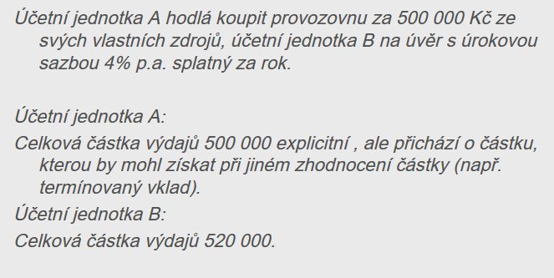
Příklad
Notes:
csvukrs

Slide 28

Bod zvratu
množství produkce, při němž firma dosahuje nulového výsledku hospodaření (výnosy = náklady)
v kusech
$$Q_{BZ}=\frac{fixní náklady}{(jednotková prodejní cena −jednotkové variabilní náklady)}$$
$$Q_{BZ}=\frac{FN}{(p −vn)}$$
Notes:
csvukrs

Slide 29
Příspěvková marže (krycí příspěvek)
Rozdíl mezi prodejní cenou a variabilními náklady
Rozdíl mezi jednotkovou prodejní cenou a jednotkovými variabilními náklady
v Kč
Příspěvková marže na jednotku = jednotková prodejní cena – jednotkové variabilní náklady
Notes:
csvukrs

Slide 30

Příspěvek k tržbám
příspěvek na úhradu fixních nákladů a tvorbu zisku nebo také příspěvková marže či krycí příspěvek.
Jedná se o příspěvkovou marži vyjádřenou v %
$$PT=\frac{(jednotková prodejní cena −jednotkové variabilní náklady)}{jednotková prodejní cena }$$
$$PT=\frac{marže}{jednotková prodejní cena}$$
Notes:
csvukrs

Slide 31

Bezpečnostní marže
Bezpečnostní marže neboli margin of safety (MS)
má ukázat, jaký má podnik prostor v objemu výroby (tržeb) tak, aby si udržel zisk
může se vypočítat pomocí objemu i pomocí tržeb
obvykle se vyjadřuje ve vztahu k plánovanému, skutečnému nebo průměrně dosahovanému objemu produkce.
MS = $\frac{{(Q}_{plánované}−Q_{bod zvratu})}{Q_{plánované}}$
Notes:
csvukrs

Slide 32
Bezpečnostní podnikatelská rezerva
Bezpečnostní podnikatelská rezerva (BPR) znázorňuje, o kolik se mohou snížit výnosy, než se dosáhne bodu zvratu.
BPR = celkové výnosy – celkové výnosy v bodu zvratu
Notes:
csvukrs

Slide 33
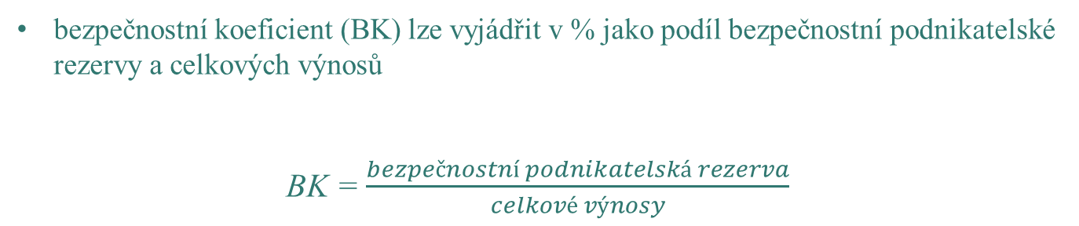
Bezpečnostní koeficient
bezpečnostní koeficient (BK) lze vyjádřit v % jako podíl bezpečnostní podnikatelské rezervy a celkových výnosů
BK = $\frac{bezpečnostní podnikatelská rezerva}{celkové výnosy}$
Notes:
csvukrs

Slide 34
Děkuji za pozornost

